Slide 1
Wstęp - Historia
W czwartek 23 grudnia 1948 roku podczas spotkania grupy matematyków i inżynierów podjęto decyzję o powołaniu zespołu, którego zadaniem było zbudowanie w naszym kraju maszyny matematycznej – prekursora dzisiejszych komputerów. Obchodzimy obecnie siedemdziesiątą rocznicę tego wydarzenia, traktowanego jako początek powstania polskiej informatyki (choć nazwa „informatyka” zaczęła być oficjalnie używana dopiero od 1968 roku).
Przez ostatnie 70 lat informatyka stała się jednym z głównych instrumentów przemian gospodarczych i społecznych.
Marek Hołyński Przewodniczący Komitetu Organizacyjno-programowego
Jubileuszu 70-lecia Polskiej Informatyki
CZYTAJ DALEJ

Slide 2
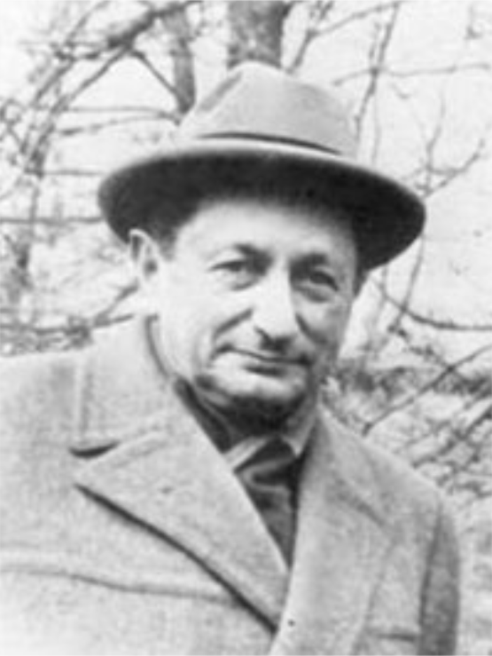
1948 - Grupa Aparatów Matematycznych
W czwartek, 23 grudnia 1948 roku, z inicjatywy Kazimierza Kuratowskiego, dyrektora świeżo organizowanego Państwowego Instytutu Matematycznego (PIM), zebrało się kilku przyszłych pionierów elektronicznych maszyn liczących.
Profesor Kuratowski podzielił się z zebranymi swoimi obserwacjami z naukowego pobytu w USA. Był pod wrażeniem elektronicznych maszyn liczących, które widział za oceanem i był przekonany, że chociaż jedna taka maszyna powinna być zbudowana w naszym kraju.
W rezultacie tego spotkania zapadła decyzja powołania w ramach PIM Grupy Aparatów Matematycznych (GAM) pod kierunkiem matematyka i logika Henryka Greniewskiego.
4,35
CZYTAJ DALEJ

Slide 3
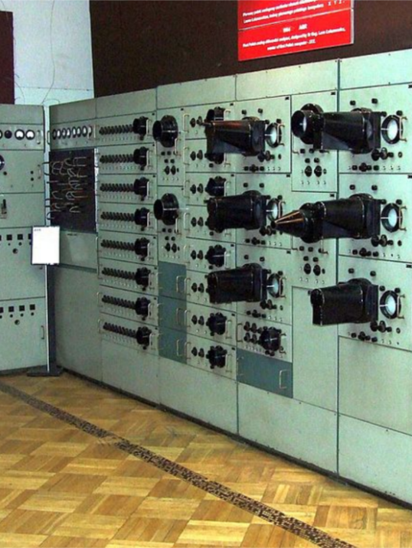
1955 - Maszyna analogowa ARR
Krystyn Bochenek pracował nad Analizatorem Równań Algebraicznych Liniowych (ARAL). Leon Łukaszewicz zajął się Analizatorem Równań Różniczkowych (ARR). Były to maszyny analogowe, przeznaczone wyłącznie do wykonywania zadania, dla którego zostały zbudowane i niczego więcej. Wydawały się wówczas oczywistym wyborem ze względu na spore doświadczenie w konstrukcji urządzeń analogowych i niską efektywność lamp elektronowych.
CZYTAJ DALEJ

Slide 4
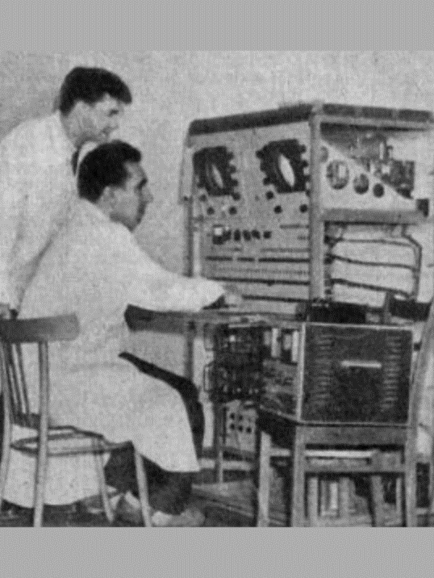
1958 - XYZ pierwsza polska maszyna cyfrowa
W roku 1958 zespół pod kierunkiem Leona Łukaszewicza uruchomił pierwszą polską, poprawnie funkcjonującą maszynę cyfrową, nazwaną XYZ. Komunikacja z nią odbywała się przez konsolę sterującą oraz czytnik i drukarkę kart perforowanych, a rezultaty jej pracy można było też na bieżąco obserwować na ekranach oscyloskopów.
CZYTAJ DALEJ

Slide 5
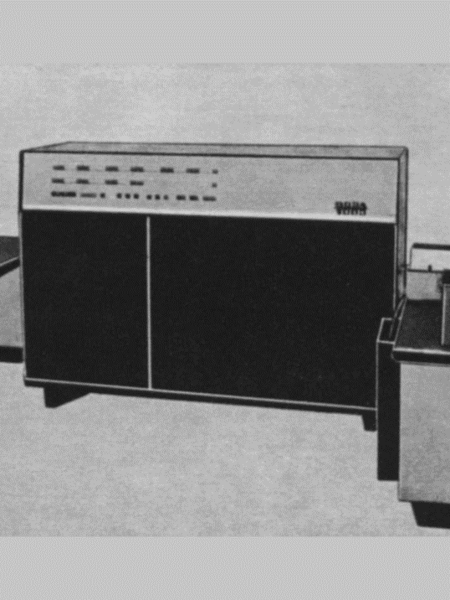
1959 - Wrocławskie Zakłady Elektroniczne Elwro
Wrocławskie Zakłady Elektroniczne Elwro zostały utworzone w lutym 1959 roku i miały być zapleczem produkcyjnym krajowej branży elektronicznej. Jednak rzeczywistą intencją było od początku stworzenie fabryki produkującej maszyny matematyczne.
Elwro było nie tylko fabryką wytwarzającą komputery, ale posiadało własne biuro konstrukcyjne. Już w 1961 roku opracowano tam maszynę Odra 1001. Jej udoskonalona wersja Odra 1003 weszła do produkcji seryjnej trzy lata później. Kolejnym skokiem jakościowym był projekt Odra 1204, której seryjną produkcję uruchomiono w 1967 roku.
CZYTAJ DALEJ

Slide 6
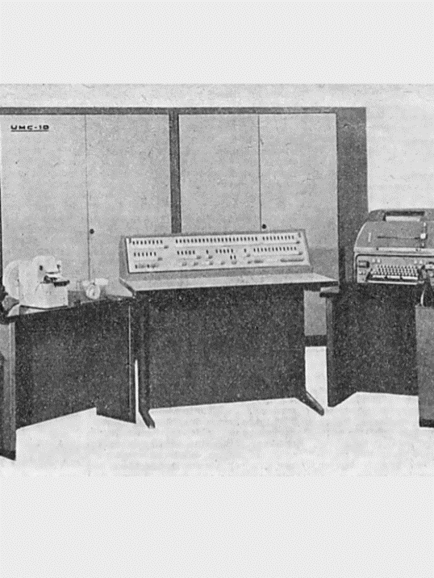
1960 - Prototyp maszyny UMC-1
Prace badawcze prowadzono również na Wydziale Łączności Politechniki Warszawskiej, gdzie w 1960 roku powstał prototyp maszyny UMC-1 (Uniwersalna Maszyna Cyfrowa). Konstrukcja na tyle udana, że zdecydowano się na seryjną produkcję i przekazano jej dokumentację do Elwro, gdzie od następnego roku zaczęto wytwarzać kolejne egzemplarze. Do 1964 roku powstało ich 25. Jak na tamte czasy była to znacząca liczba. UMC-1 była jeszcze maszyną lampową, ale już jej kontynuacja UMC-10 wykorzystywała tranzystory oraz pamięć na rdzeniach ferrytowych.
CZYTAJ DALEJ

Slide 7
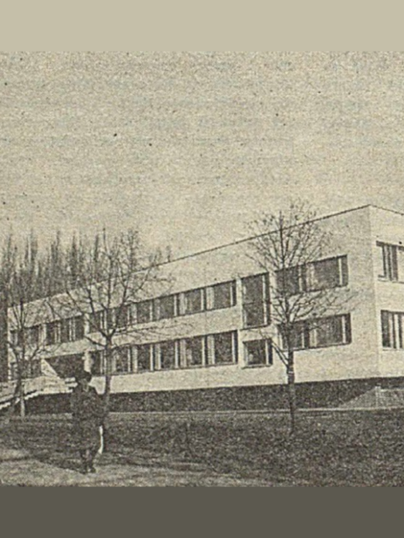
1964 - Zakłady Elektronicznej Techniki Obliczeniowej
Zakłady Elektronicznej Techniki Obliczeniowej (ZETO) powstawały w największych miastach Polski od 1964 roku. Oferowały usługi w modelu informatycznej obsługi zewnętrznej, czyli czegoś na kształt dzisiejszego outsourcingu. Bazą komputerową ZETO były radzieckie komputery Mińsk, po czym zastąpiono je rodzinnymi konstrukcjami Odra z Elwro, które od połowy lat 70 były wymieniane na komputery JS (Riad), klony maszyn IBM 360, produkowane w krajach RWPG.
CZYTAJ DALEJ

Slide 8
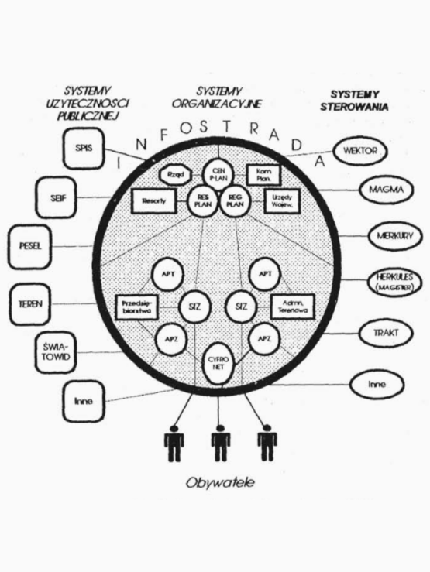
1968 - Informatyka pełnoprawną dziedziną nauki
W październiku 1968 roku 120 naukowców, konstruktorów i użytkowników komputerów spotkało się w Zakopanem na I Ogólnokrajowym Sympozjum "Naukowe Problemy Maszyn Matematycznych". Zaproponowano wówczas, żeby inaczej nazwać obszar nazywany u nas dotąd "elektroniczna technika obliczeniowa". W Stanach określało się ją już wtedy jako "computer science", co wyraźnie wskazywało, że ta dziedzina została uznana za pełnoprawną dyscyplinę naukową. Francuzi już mówią "informatique", a Niemcy "informatik". I stało się. Od tamtej pory mówimy "informatyka" i myślimy "informatyka".
CZYTAJ DALEJ

Slide 9
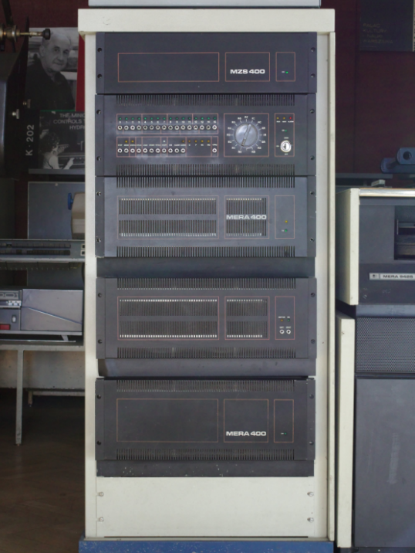
1971 - Minikomputery
W roku 1971 rozpoczęto w Polsce prace nad konstrukcją minikomputerów. Zapoczątkował je inż. Jacek Karpiński modelem szesnastobitowego minikomputera K-202. Ta oryginalna konstrukcja, głównie z powodów wyprzedzania swoimi rozwiązaniami możliwości produkowania jej komponentów przez polskie zakłady, nie weszła do masowej produkcji. W latach 1972 - 1978 wyprodukowano natomiast w Zakładach Mera w Warszawie ponad trzy tysiące minikomputerów systemu Mera-300 i Mera-400.
CZYTAJ DALEJ

Slide 10
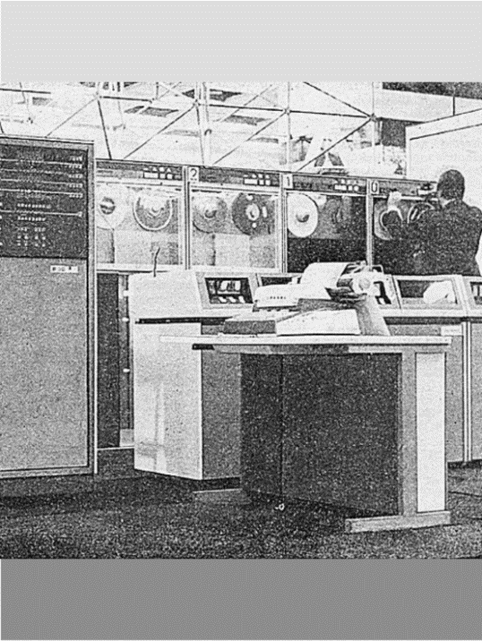
1973 - Jednolity System R-32
W końcu lat 60-tych Komitet Akademii Nauk ZSRR zdecydował, że kraje zrzeszone w RWPG powinny wspólnie stworzyć jednolity system maszyn cyfrowych. Jako wzorzec wybrano rodzinę maszyn IBM 360, najbardziej wtedy rozpowszechnionych na świecie, choć firmy IBM nikt nie pytał o pozwolenie.
Węgrzy dostali do opracowania najmniejszą maszynę R-10, Bułgarzy nieco większą R-20, Polska średnią R-30, a Wschodnie Niemcy R-40. Największy komputer R-50 oczywiście wziął dla siebie największy kraj wspólnoty.
CZYTAJ DALEJ

Slide 11
1974 – System PESEL
Z planowanych w Krajowym Systemie Informatycznym modułów do naszych czasów przetrwał tylko Pesel. Choć Pesel był wdrażany w Ministerstwie Spraw Wewnętrznych, to jednak w porównaniu z innymi systemami tego ministerstwa miał szczególny status. Jego rola była w gruncie rzeczy administracyjna – stanowił elektroniczne przedłużenie Centralnego Biura Adresowego MSW, w którym były wówczas dane 20 mln obywateli.
CZYTAJ DALEJ

Slide 12
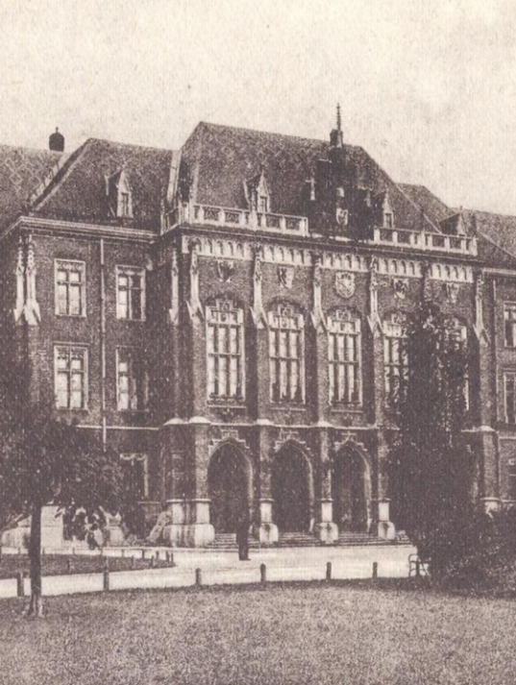
1975 – Informatyka na uczelniach
Katedry związane z maszynami matematycznymi organizowane były w latach sześćdziesiątych w ramach istniejących już Wydziałów Łączności. W Katedrze Konstrukcji Telekomunikacyjnych i Radiofonii Politechniki Warszawskiej pierwsi absolwenci specjalności maszyny matematyczne opuszczają uczelnie już w 1962 roku. Katedra Konstrukcji Maszyn Cyfrowych Politechniki Wrocławskiej rozpoczyna nauczanie studentów Wydziału Łączności w specjalności maszyny matematyczne w rok później. Oba te miejsca wykształciły znaczną część podstawowej kadry polskiej informatyki aktywnej w kilku następnych dziesięcioleciach.
CZYTAJ DALEJ

Slide 13
1981 – PTI, Polskie Towarzystwo Informatyczne
„W dniu 18 grudnia 1980 roku w Pałacu Kultury i Nauki w Warszawie odbyło się zebranie nieformalnej grupy informatyków, której celem jest zainicjowanie działań zmierzających do zorganizowania stowarzyszenia informatyków polskich. Zaproszone osoby reprezentowały różne ośrodki związane z informatyką – uczelnie, instytuty naukowo-badawcze, ośrodki obliczeniowe i przemysł. Przedstawiono propozycje najważniejszych postanowień statutu Stowarzyszenia, powołano 22-osobowy Komitet Założycielski (...)”
(Informatyka, nr 1, 1980).
CZYTAJ DALEJ

Slide 14
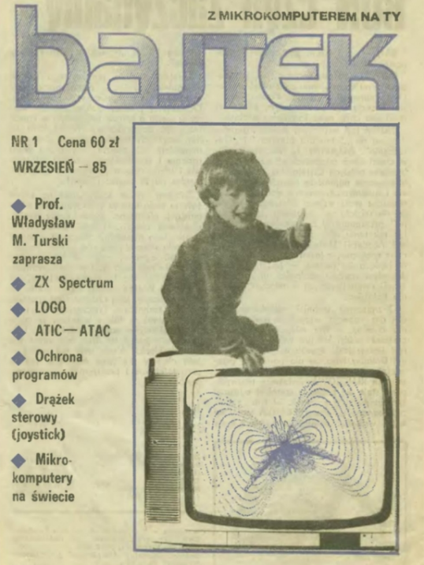
1985 – Czasopiśmiennictwo komputerowe
Pierwszym czasopismem naukowo-technicznym o tematyce komputerowej były założone w 1965 roku „Maszyny matematyczne” wydawane w nakładzie około 1000 egzemplarzy. Wskutek zmian terminologicznych czasopismu temu w 1971 roku zmieniono tytuł na „Informatyka”.
W latach 80. ubiegłego wieku w zakładach pracy zaczęły pojawiać się komputery osobiste IBM PC/XT oraz PC/AT, a w domach 8-bitowe mikrokomputery typu ZX Spectrum, ATARI, Commodore, Amstrad czy polskiej produkcji Meritum.
CZYTAJ DALEJ

Slide 15
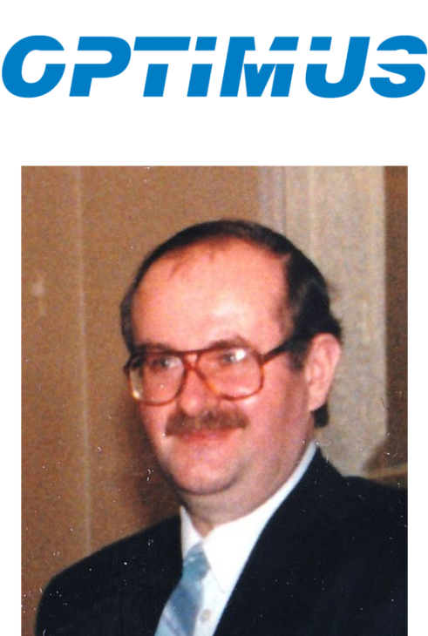
1989 – Firmy komputerowe
Wraz z pojawieniem się na świecie mikrokomputerów z procesorami x80 i x86 w Polsce nas początku lat 80. zaczęły powstawać prywatne firmy, które pomimo ograniczeń narzucanych przez PRL-owskie przepisy sprowadzały (głównie z Dalekiego Wschodu) gotowe komputery albo montowały je, często w chałupniczy sposób ze sprowadzanych części (przepisy ograniczały rozwój tylko do formy tzw. „działalności rzemieślniczej”). W 1980 lub 1981 roku powstaje w Gdyni pierwsza polska prywatna firma komputerowa - Computer Studio Kajkowski, założona jako zakład rzemieślniczy przez inż. Ryszarda Kajkowskiego. CSK oferowało klon IBM XT - komputer Lidia.
CZYTAJ DALEJ

Slide 16
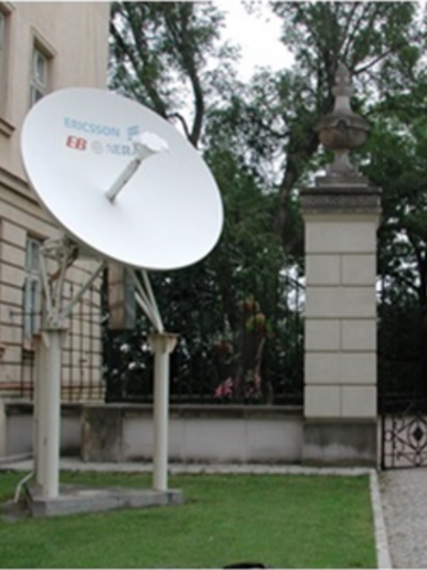
1990 – Sieci komputerowe
W latach 1981-1983 powstaje Międzyuczelniana Sieć Komputerowa (Gliwice, Warszawa, Wrocław), a w latach 1986-1990 jest realizowana budowa Krajowej Akademickiej Sieci Komputerowej (KASK). Pierwsze usługi komputerowe typu Bulletin Board System, polegające na udostępnianiu miejsca, gdzie można umieszczać i czytać ogłoszenia, obsługiwać własną skrzynkę pocztową lub dokonywać transferu plików są uruchamiane w 1986 roku. Jeden z BBS-ów wiosną 1987 roku uzyskuje połączenie z FidoNet.
CZYTAJ DALEJ

Slide 17
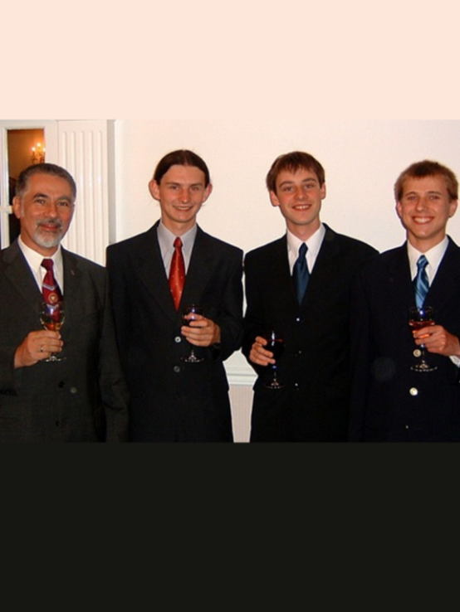
2003 – Polscy programiści Mistrzami Świata
W 2003 roku drużyna Uniwersytetu Warszawskiego w składzie Tomasz Czajka, Andrzej Gąsienica-Samek, Krzysztof Onak - zajęła pierwsze miejsce i zdobyła złoty medal w Akademickich Mistrzostwach Świata w Programowaniu Zespołowym w Beverly Hills w Kalifornii. Nie był to pierwszy ani ostatni sukces młodych polskich informatyków. Polskie drużyny akademickie przede wszystkim z Uniwersytetów Warszawskiego i Jagiellońskiego w mistrzostwach tych nieprzerwanie uczestniczą od 1998 roku – zawsze z medalem.
CZYTAJ DALEJ

Slide 18
2006 – Serwisy internetowe
Internet po kilkunastu latach funkcjonowania w Polsce wykształcił nowe formy wymiany informacji. Zaczął skupiać różne grupy zainteresowań, społeczności w których każdy członek mógł się wypowiedzieć. Pozwalało to w szybkim tempie rozwijać wiedzę z różnych dziedzin, co w inny sposób było prawie niewykonalne.
Jednym z pierwszych serwisów szeroko zaakceptowanych przez polskich internautów stała się Wikipedia. We wrześniu 2001 roku, zaledwie kilka miesięcy po światowej edycji (angielskiej), uruchomiono polskojęzyczną edycję Wikipedii.
CZYTAJ DALEJ

Slide 19
2007 – Wchodzimy informatycznie do UE
21 grudnia 2007 roku Polska stała się członkiem państw grupy Schengen. Stało się to możliwe także dzięki implementacji tzw. Polskiej Domeny Systemu Informacyjnego Schengen II i Systemu Informacji Wizowej (PL SIS II/VIS). Dokonano zintegrowania współdziałania informatycznego 21 instytucji w Polsce, które utworzyły PL SIS II/VIS. Z powodu opóźnień samego SIS II oraz VIS, w pierwszym etapie skorzystano z systemu SISone4ALL (tzw. SIS I+), zaoferowanego wszystkim przystępującym krajom przez Portugalię i stanowiącego unowocześnioną technologicznie wersję starego systemu, tj. SIS I.
CZYTAJ DALEJ

Slide 20
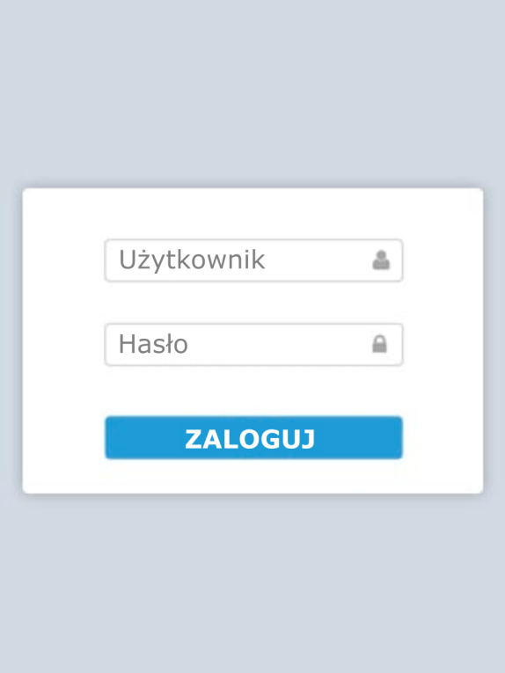
2011 – E-administracja
1 lipca 2011 roku rozpoczęła działalność Centralna Ewidencja i Informacja o Działalności Gospodarczej (CEIDG). Umożliwia ona bezpłatny dostęp do informacji o przedsiębiorcach i innych podmiotach, a także składanie wniosków. To jeden z niewielu systemów e-administracji, który udało się wdrożyć w przewidzianym terminie, za zaplanowane pieniądze i o zakładanej funkcjonalności. W przedsięwzięciach o takiej skali i złożoności jest to rzadki przypadek.
CZYTAJ DALEJ

Slide 21
2012 – Startupy
Od 2012 roku odnotowujemy w Polsce dynamiczny wzrost startupów – nowej formy działalności innowacyjno-rozwojowej, w której znaczące miejsce odgrywają firmy sektora nowoczesnych rozwiązań cyfrowych, głównie w sferze oprogramowania i usług.
Stało się to możliwe dzięki swobodnemu przepływowi wiedzy i rozwojowi możliwości technicznych oferowania rozwiązań poprzez sieci teleinformatyczne. Startupy znajdują źródła finansowania w napływających do Polski funduszach unijnych, venture capital, akceleratorach innowacji, inicjatywach typu anioły biznesu, a coraz częściej w ramach foundraisingu.
CZYTAJ DALEJ

Slide 22
2015 – Prawo i zarządzanie informatyką
17 lutego 2005 roku Sejm, przy jedynie sześciu głosach wstrzymujących przyjął ustawę o informatyzacji podmiotów realizujących zadania publiczne zwaną powszechnie ustawą o informatyzacji. Był to pierwszy akt prawny legitymizujący systemy i standardy, a także określający zadania ministra właściwego do spraw informatyzacji oraz jego narzędzia i organa pomocnicze jak np. wymagania w zakresie interoperacyjności systemów informatycznych, Plan Informatyzacji Państwa czy Rada Informatyzacji.
CZYTAJ DALEJ

Slide 23
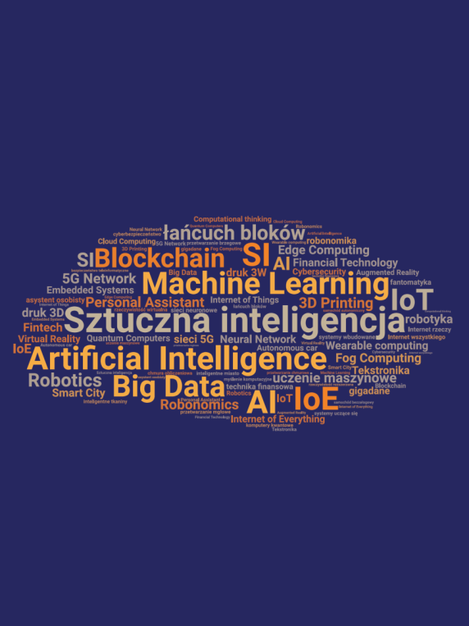
2018+ Trendy i kierunki rozwoju informatyki
Bardzo dziękuję za zapoznanie się z wystawą. Wskazane w niej zostały epizody z 70-letniej historii informatyki polskiej. Bez wątpienia one jej nie zamykają, jest do wskazania także wiele innych znaczących osiągnięć. Dziś informatyka polska jest częścią informatyki światowej. Dokonuje się to poprzez swobodny przepływ inwestycji, ludzi i wiedzy. Polską myśl odnajdujemy w produktach globalnych, ale jej korzenie wyrastają z naszej historii.
Włodzimierz Marciński
Prezes Polskiego Towarzystwa Informatycznego
CZYTAJ DALEJ

Slide 24
Pełna wersja wystawy
dostępna jest pod adresem:
www.70-lat-informatyki.pl/wystawa

